Slide 1
Finding THE MAXIMUM PROBABILITY of MACROSTATE (NUMERAL OF OCCUPYING) FROM MOLECULAR DISTRIBUTION IN A MAXWELL-BOLTZMAN STATISTIC BY GENETIC ALGORITHM (GA)

Slide 2
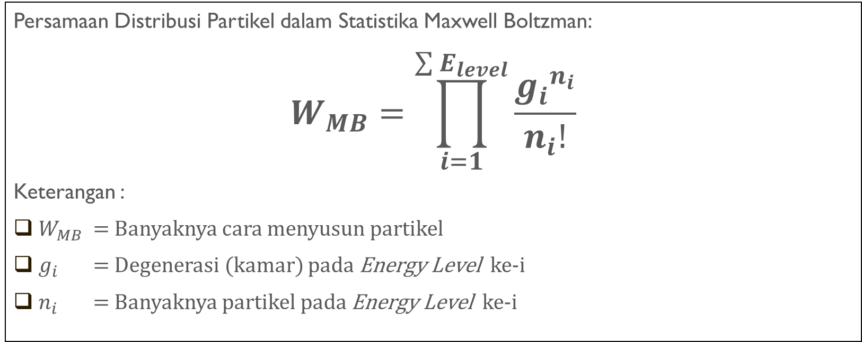
FUNGSI TUJUAN
Persamaan Distribusi Partikel dalam Statistika Maxwell Boltzman:
$$W_{MB}=\prod_{i=1}^{\sum{E_{level}}}{\frac{{g_{i}}^{n_{i}}}{n_{i}!}}$$
Keterangan :
${ W}_{MB}$ = Banyaknya cara menyusun partikel
${ g}_{i}$ = Degenerasi (kamar) pada Energy Level ke-i
${ n}_{i}$ = Banyaknya partikel pada Energy Level ke-i

Slide 3
PROSES dalam Genetic algorithm
INISIALISASI KROMOSOM AWAL
MENCARI NILAI FITNESS
PROSES CROSS OVER
PROSES MUTASI
PENGGABUNGAN SEMUA HASIL YANG DIPEROLEH
MENCARI NILAI FITNESS LAGI
MENGURUTKAN HASIL BERDASARKAN NILAI FITNESS
MENGHENTIKAN ITERASI & MENAMPILKAN HASIL TERBAIK

Slide 4
PROSES dalam Genetic algorithm
INISIALISASI KROMOSOM AWAL
Membangkitkan bil. random antara 0 sampai 1
clear; clc;
N = 4; % constrain jumlah partikel
El = 4; % banyaknya energy level
E = 3; % constrain total jumlah energi
gi = 1; % degenerasi
n = 5; % banyaknya kromosom
Iteration = 100; % banyaknya iterasi
% ==== Inisialisasi Kromosom Awal ==== %
x = rand(n, El)
x = [x sum(x')']
for i = 1:n
for j = 1:El
x(i,j) = x(i,j)/x(i,El+1);
end
end
x = x(:,1:El)
x = x*N
x = round(x)
x = [x(:,1:El-1) N-sum(x(:,1:El-1)')']
for i = 1:El
int(i) = i-1;
end
int
Ex = x*int';

Slide 5

PROSES dalam Genetic algorithm
MENCARI NILAI FITNESS
Menggunakan fungsi tujuan, yaitu ${ W}_{MB}$
W = ones(n,1);
for i = 1:n
for j = 1:El
W(i) = W(i)*((gi^x(i,j))/factorial(x(i,j)));
end
end
Ex
W
f = W - (10^50)*abs(Ex-E) - (10^50)*abs(sum(x')'-N)

Slide 6
PROSES dalam Genetic algorithm
PROSES CROSSOVER & MUTASI
Membangkitkan random integer
for iteration = 1 : Iteration
% ======= Proses Crossover ========
% x1 = zeros(n,El);
x1 = x;
for i = 1:n
x1(i,:) = round((x(randi(n),:)+x(randi(n),:))/2);
% x1(i,1:round(El/2)) = x(randi(n),1:round(El/2));
% x1(i,round(El/2)+1 : El) = x(randi(n),round(El/2)+1 : El);
end
% ======= Proses Mutasi =========
x2 = x;
for i = 1:n
x2(i,randi(El)) = randi(N+1)-1;
end

Slide 7
PROSES dalam Genetic algorithm
PENGGABUNGAN SEMUA HASIL YANG DIPEROLEH
% ======= Proses Penggabungan Hasil & Diambil yang Terbaik ========
x3 = [x; x1; x2];
x3 = unique(x3,'rows');
for i = size(x3,1)+1 : 3*n
for j = 1:El
x3(i,j) = randi(N+1)-1;
end
end
Ex3 = x3*int';

Slide 8
PROSES dalam Genetic algorithm
MENCARI NILAI FITNESS LAGI
W3 = ones(3*n,1);
for i = 1:3*n
for j = 1:El
W3(i) = W3(i)*((gi^x3(i,j))/factorial(x3(i,j)));
end
end
f3 = W3 - (10^50)*abs(Ex3-E) - (10^50)*abs(sum(x3')'-N);

Slide 9
PROSES dalam Genetic algorithm
MENGURUTKAN HASIL BERDASARKAN NILAI FITNESS
% ======== Mengurutkan Kromosom Berdasarkan Nilai Fitnessnya =======
x3f3 = [x3 f3];
sortx3f3 = sortrows(x3f3,El+1);
for i = 1 : 3*n
sortx3f3up(i,:) = sortx3f3(3*n+1-i,:); % diubah posisinya dari tertinggi ke terendah
end
x = sortx3f3up(1:n,1:El);
f = sortx3f3up(1:n,El+1);
end

Slide 10
PROSES dalam Genetic algorithm
MENGHENTIKAN ITERASI & MENAMPILKAN HASIL TERBAIK
num2str(f)
x(1,:)
num2str(f(1))

Slide 11
HASIL RUNNING MATLAB SCRIPT
x =
0.4008 0.3637 0.4156 0.2883
0.2405 0.9176 0.0016 0.8772
0.7570 0.2155 0.0594 0.1312
0.9208 0.5818 0.8246 0.2579
0.1709 0.2032 0.1456 0.8445
x =
0.4008 0.3637 0.4156 0.2883 1.4684
0.2405 0.9176 0.0016 0.8772 2.0369
0.7570 0.2155 0.0594 0.1312 1.1631
0.9208 0.5818 0.8246 0.2579 2.5851
0.1709 0.2032 0.1456 0.8445 1.3642

Slide 12
LANJUTAN HASIL RUNNING
x =
0.2730 0.2477 0.2830 0.1964
0.1181 0.4505 0.0008 0.4306
0.6508 0.1852 0.0511 0.1128
0.3562 0.2251 0.3190 0.0998
0.1253 0.1490 0.1067 0.6191
x =
1.0919 0.9907 1.1320 0.7854
0.4722 1.8020 0.0032 1.7226
2.6033 0.7410 0.2043 0.4514
1.4248 0.9002 1.2760 0.3990
0.5010 0.5958 0.4269 2.4763

Slide 13
LANJUTAN HASIL RUNNING
x =
1 1 1 1
0 2 0 2
3 1 0 0
1 1 1 0
1 1 0 2
x =
1 1 1 1
0 2 0 2
3 1 0 0
1 1 1 1
1 1 0 2

Slide 14
LANJUTAN HASIL RUNNING
int =
0 1 2 3
Ex =
6
8
1
6
7
W =
1.0000
0.2500
0.1667
1.0000
0.5000

Slide 15
LANJUTAN HASIL RUNNING
f =
1.0e+50 *
-3.0000
-5.0000
-2.0000
-3.0000
-4.0000
x1 =
1 3 0 0
2 2 1 0
4 0 0 1
3 0 0 1
3 1 1 1

Slide 16
LANJUTAN HASIL RUNNING
x2 =
2 1 1 2
3 0 4 1
3 3 0 0
4 0 2 1
3 1 1 0
x3 =
1 3 0 0
2 1 1 0
2 1 1 2
2 2 1 0
3 0 0 1
3 0 4 1
3 1 1 0
3 1 1 1
3 3 0 0
4 0 0 1
4 0 2 1
4 4 3 2
0 0 2 0
1 1 2 1
0 1 1 3

Slide 17
LANJUTAN HASIL RUNNING
Ex3 =
3
3
9
4
3
11
3
6
3
3
7
16
4
8
12

Slide 18
LANJUTAN HASIL RUNNING
W3 =
0.1667
0.5000
0.2500
0.2500
0.1667
0.0069
0.1667
0.1667
0.0278
0.0417
0.0208
0.0001
0.5000
0.5000
0.1667

Slide 19
LANJUTAN HASIL RUNNING
f3 =
1.0e+51 *
0.0000
0.0000
-0.8000
-0.2000
0.0000
-1.2000
-0.1000
-0.5000
-0.2000
-0.1000
-0.7000
-2.2000
-0.3000
-0.6000
-1.0000

Slide 20
LANJUTAN HASIL RUNNING
x =
2 1 1 0
3 0 0 1
1 3 0 0
4 0 0 1
3 1 1 0
ans =
0.5
0.1666666666666667
0.1666666666666667
-1e+50
-1e+50
ans =
2 1 1 0
ans =
0.5

